Slide 1


IMÁGENES NUEVOS CONSUMOS
BLOQUE 1

Slide 2
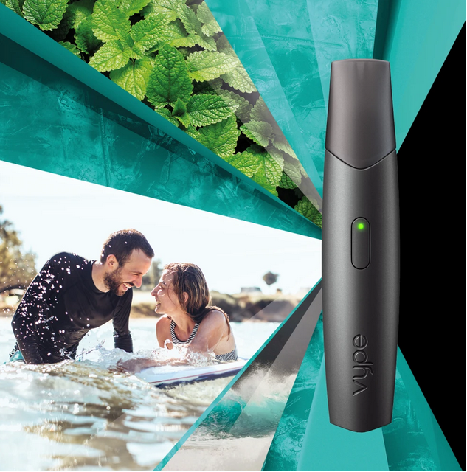


Slide 3



Slide 4




Slide 5



Slide 6



Slide 7
IMÁGENES NUEVOS CONSUMOS
BLOQUE 2

